Slide 1
Разработка прототипа решения оптимизации процесса возвратов на торговой площадке Ozon с целью роста GMV
Высшая школа бизнеса
Управление цифровым продуктом
Москва 2025
Выполнил: Погосян Э. Э. Научный руководитель:
доцент департамента бизнес-информатики
Высшей школы бизнеса НИУ ВШЭ,
Масленников Д.Ю.

Slide 2

Проблема
Управление цифровым продуктом
Разработка прототипа решения оптимизации процесса возвратов на торговой площадке Ozon с целью роста GMV
Резюме проблемы
Проблема
Сложный и долгий процесс возврата товаров (в среднем
5 дней)
Необходимость личного посещения пунктов выдачи
Отсутствие альтернатив возврату (обмен, компенсация)
Высокие издержки для продавцов из-за возвратов
Недостаточная аналитика для оптимизации ассортимента
Средний процент возвратов: 4%

Slide 3
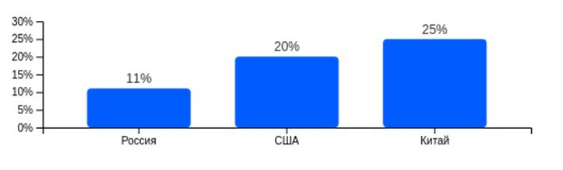
Управление цифровым продуктом
Разработка прототипа решения оптимизации процесса возвратов на торговой площадке Ozon с целью роста GMV
Обзор компании
Ozon в цифрах
Статистика возвратов
35+
11+
Средний чек
Процент возвратов
млн активных пользователей
млн товарных позиций
2,710 ₽
4%
3500+
100K+
населённых пунктов
продавцов
Процесс возврата сегодня
Проникновение e-commerce
5 дней
Запрос
Возврат денег
50% товаров
требуют предпродажной подготовки перед повторной продажей

Slide 4
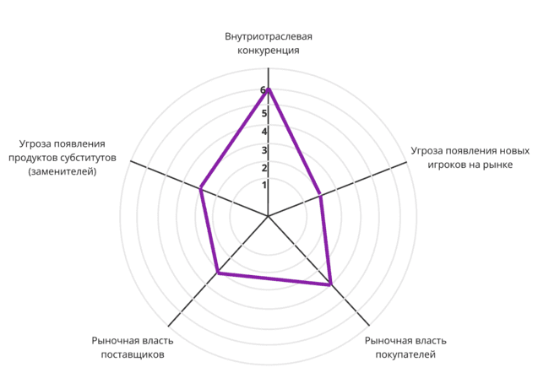
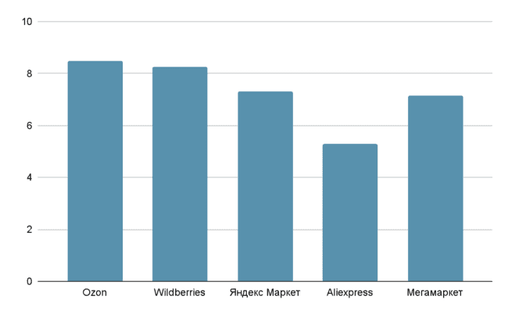
Анализ рынка
Управление цифровым продуктом
Разработка прототипа решения оптимизации процесса возвратов на торговой площадке Ozon с целью роста GMV
Описание бизнеса и анализ рынка
5 сил Портера
KSF (Ключевые факторы успеха)

Slide 5

Исследование аудитории
Управление цифровым продуктом
Разработка прототипа решения оптимизации процесса возвратов на торговой площадке Ozon с целью роста GMV
Результаты исследования аудитории и ключевые потребности
Методы исследования:
Фокус-группы с покупателями и продавцами.
Тестирование процесса возврата (проживание опыта).
Глубинные интервью для выявления скрытых барьеров.

Slide 6
Ключевые потребности аудитории
Управление цифровым продуктом
Разработка прототипа решения оптимизации процесса возвратов на торговой площадке Ozon с целью роста GMV
Результаты исследования аудитории и ключевые потребности
Основные проблемы покупателей:
Сложный и долгий процесс возврата.
Необходимость лично посещать пункт выдачи.
Отсутствие альтернатив (обмена, компенсации).
Несоответствие товара описанию (особенно одежда и электроника).
Основные проблемы продавцов:
Высокие издержки из-за частых возвратов.
Нехватка аналитики для улучшения ассортимента.
Автоматическое одобрение возвратов в ущерб продавцам.
Что хотят покупатели?
Простой и быстрый возврат.
Альтернативы возврату (обмен, бонусы, помощь в подборе).
Четкие правила и мгновенный возврат денег.
Что нужно продавцам?
Защита от недобросовестных покупателей.
Подробная аналитика причин возвратов.
Упрощение логистики и снижение издержек.

Slide 7

Топ-3 гипотезы по методологии ICE
Управление цифровым продуктом
Разработка прототипа решения оптимизации процесса возвратов на торговой площадке Ozon с целью роста GMV
Результаты прототипирования и тестирования
Геймифицированная система лояльности «Keep It & Earn» (9.0)
Бонусы за отказ от возврата
Ожидаемый эффект: ↓12% возвратов, ↑8% повторных покупок
Сервис «Быстрый обмен» (8.7)
Замена товара без ожидания возврата
Эффект: срок обмена ↓ с 7 до 2 дней, NPS +10
Маркетплейс возвращенных товаров «ReCommerce Hub» (6.3)
Продажа возвращённых товаров со скидкой
Эффект: 70% товаров вторично проданы за 4 мес

Slide 8
Приоритетные решения по методологии RICE
Управление цифровым продуктом
Разработка прототипа решения оптимизации процесса возвратов на торговой площадке Ozon с целью роста GMV
Результаты прототипирования и тестирования
Лучшая гипотеза — «Быстрый обмен» (RICE 361K):
Охват: 3.25 млн возвратов/год
Эффект:
Время обработки ↓50%
NPS +10 пунктов
Логистика ↓30%
Повторные покупки ↑15%
Ресурсы: 18 человеко-месяцев
Затраты: 50-70 млн. рублей.
Альтернатива — Геймификация «Keep It & Earn» (RICE 270K):
Риски: Низкая уверенность (50%)
Эффект:
NPS +10 пунктов
Логистика ↓20%
Повторные покупки ↑5%
Ресурсы: 12 человеко-месяцев
Затраты: 120-140 млн. рублей.

Slide 9

Проект «Быстрый обмен»
Управление цифровым продуктом
Разработка прототипа решения оптимизации процесса возвратов на торговой площадке Ozon с целью роста GMV
Краткое описание проекта
Оптимизация возвратов на Ozon для роста прибыли и лояльности
Цель: Упростить процесс возврата товаров, повысить GMV и NPS за счет мгновенного обмена.
Ключевые преимущества:
Сокращение сроков возврата с 5 до 2 дней
Рост лояльности (NPS +10)
Увеличение GMV на 0,5%
Сокращение операционных затрат
Внедрение: Пилотное тестирование → масштабирование → интеграция с системой Ozon.
Результат: Улучшение клиентского опыта и укрепление конкурентных позиций Ozon на рынке.

Slide 10
Функционал MVP и планы по масштабированию
Управление цифровым продуктом
Разработка прототипа решения оптимизации процесса возвратов на торговой площадке Ozon с целью роста GMV
Сценарий, функционал для MVP и планы по масштабированию
Основной функционал:
Автоматическая проверка возможности на обмена.
Генерация спецпредложений обмена (на другой размер/цвет, аналог).
Оформление обмена с автоматическим созданием нового заказа.
Обработка отказа обмена.
Планы по масштабированию:
Интеграция с бэкендом Ozon (реальные данные).
Расширение аналитики (A/B-тесты, динамика GMV).
Подключение ML для персонализации предложений.

Slide 11
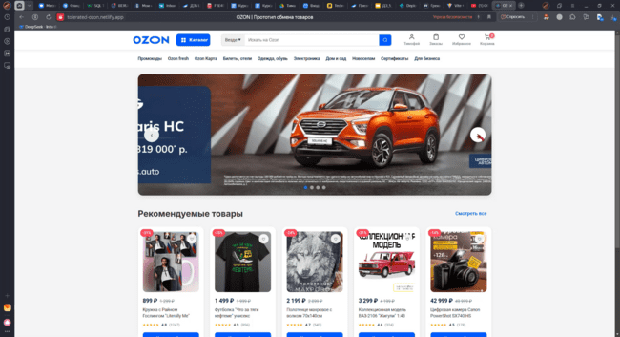
Прототип
Управление цифровым продуктом
Разработка прототипа решения оптимизации процесса возвратов на торговой площадке Ozon с целью роста GMV
Сценарий, функционал для MVP и планы по масштабированию

Slide 12
Управление цифровым продуктом
Разработка прототипа решения оптимизации процесса возвратов на торговой площадке Ozon с целью роста GMV
Юнит-экономика/финансовая модель
Для покупателей
Для продавцов
Для Ozon
Сокращение времени возврата с 5 до
Снижение издержек на возвраты
Повышение лояльности клиентов
Ценностное предложение
2 дней
Детальная аналитика причин
Снижение операционных затрат
Альтернативы возврату (обмен)
возвратов
Защита от недобросовестных
Рост NPS на 10 пунктов
покупателей
Ключевые финансовые эффекты
Ключевые метрики
1
Снижение операционных затрат на возвраты с 150 до 70 млн
Снижение % возвратов
Рост повторных покупок
руб.
с 4% до 3%
+15%
2
Рост GMV на 0,5% от повышения лояльности клиентов
Время обработки возврата
Согласие на обмен
Механизм монетизации
Дополнительный рост GMV на 2% от маркетинговых
с 5 до 2 дней
60%
3
активностей
4
ROI маркетинговых активностей: 300%

Slide 13
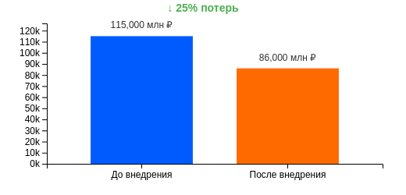
Управление цифровым продуктом
Разработка прототипа решения оптимизации процесса возвратов на торговой площадке Ozon с целью роста GMV
Юнит-экономика/финансовая модель
Финансовая модель
Годовой GMV
% Возвратов
Затраты на возвраты
ROI
До
После
До
После
300%
2 875 млрд
₽
2 946 млрд
₽
4,0%
3,0%
До
После
150 млн
₽
70 млн
₽
+0,5%
-1 п.п.
-53%
Высокая эффективность
инвестиций
Потери GMV от возвратов (млн
₽
)
Инвестиционный анализ (руб)
Инвестиции в разработку
Инвестиции в маркетинг
₽
₽
5 000 000
2 000 000
Годовые затраты на поддержку
Годовые затраты на маркетинг
₽
₽
500 000
1 500 000
Ежегодная экономия на возвратах
₽
80 000 000

Slide 14




Методологические основы организации разработки
Управление цифровым продуктом
Разработка прототипа решения оптимизации процесса возвратов на торговой площадке Ozon с целью роста GMV
Архитектура, оценка и планирование разработки
Scrum (2-недельные спринты)
Стендапы рабочей группой 2 раза в неделю
Организация коммуникации в корпоративном мессенджере
Трекер задач – Jira
Автоматизация тестирования и развертывания через GitLab CI/CD
Документация в Confluence

Slide 15
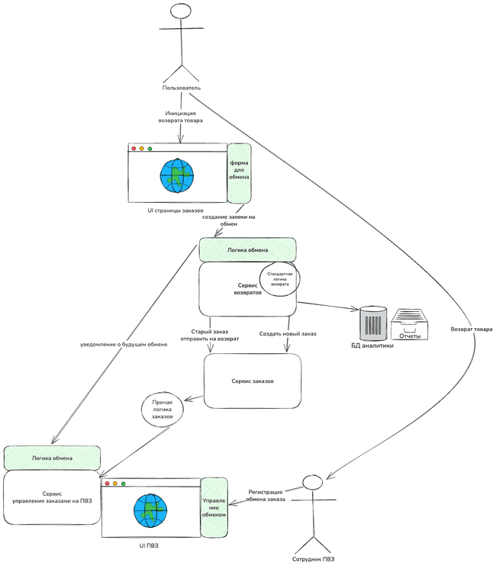
Архитектура, оценка и планирование разработки
Управление цифровым продуктом
Разработка прототипа решения оптимизации процесса возвратов на торговой площадке Ozon с целью роста GMV
Архитектура, оценка и планирование разработки
Команда
2 backend-разработчика
2 QA-инженера
Frontend-разработчик
UX/UI дизайнер
Android-разработчик
iOS-разработчик
Менеджер продукта
Задачи
Спринт 1 (оценка: L): Добавление в сервис возвратов логики для обмена товаров (BE+QA)
Спринт 1 (параллельно) (оценка: M): Подготовка оформления для сайта/приложения “Ozon” (UX/UI)
Спринт 2 (оценка: M): Разработка API для обмена товаров (BE+QA)
Спринт 3 (оценка: M): Разработка Frontend заявки обмена товара (FE, iOS, Android)

Slide 16
Маркетинговые активности
Управление цифровым продуктом
Разработка прототипа решения оптимизации процесса возвратов на торговой площадке Ozon с целью роста GMV
Планирование и оценка маркетинговых активностей для запуска продукта
Старт
1 месяц
2 месяца
3 месяца
6 месяцев
Предварительный анонс (1 месяц)
Подготовка ЦА
Формирование ожиданий
Пилотный запуск (1 месяц)
Тестирование процессов
Сбор обратной связи
Полномасштабный запуск (1+ месяцев)
Широкое продвижение
Разъяснение принципов работы сервиса
Поддерживающие активности (3 месяца)
Закрепление знаний
Стимулирование использования
Инфлюенс-маркетинг
Формат: Коллаборации с блогерами, UGC-контент, флешмобы
Платформы: TikTok, YouTube
KPI: ER, вовлечённость, ROI
Медийная реклама
Формат: Баннеры, ТГБ, видеоролики (РСЯ), прероллы
Цель: Осведомлённость, эмоциональное вовлечение
KPI: CTR, CR, PV/PC conversions
Таргетированная реклама
Формат: Ретаргетинг, UGC
Платформы: VK, myTarget, TG ads, Программатик платфомы
KPI: CPM, CR, CAC

Slide 17
Управление цифровым продуктом
Разработка прототипа решения оптимизации процесса возвратов на торговой площадке Ozon с целью роста GMV
Риски и их минимизация
Риски и их минимизация
Потенциальные риски
Стратегии минимизации
Размывание бренда
Проработанная коммуникационная стратегия
При неудачной коммуникации изменений в процессе
Чёткое позиционирование сервиса и поэтапное
возврата может произойти размывание восприятия бренда
информирование клиентов о новых возможностях
Ozon
Поэтапное масштабирование
Рост операционных затрат
Постепенное расширение на новые категории и регионы с
При масштабировании сервиса возможен
постоянным мониторингом экономики процесса
непропорциональный рост операционных расходов
Необходимость доработки IT-
Доработка архитектуры системы
инфраструктуры
Разработка с учётом существующей инфраструктуры и
Существующая IT-архитектура может потребовать
использование современных технологий для гибкой
значительных изменений
интеграции

Slide 18
Приложение 1. Приоритезация функций
Управление цифровым продуктом
Разработка прототипа решения оптимизации процесса возвратов на торговой площадке Ozon с целью роста GMV
Приложение 1. MVP приоритезация функций
Оценка функций проводится по десятибалльной шкале по следующим критериям:
Важность для реализации пользовательской истории
Популярность функции среди потенциальных пользователей
Общая ценность функции для общего процесса
Влияние отсутствия функции для всего прототипа
Функция | Важность для истории | Популярность | Ценность для процесса | Влияние без функции | Сумма баллов | Приоритет
Автоматическая проверка заявки | 8 | 9 | 7 | 7 | 31 | Первый
Генерация спецпредложений | 10 | 9 | 10 | 8 | 37 | Первый
Оформление обмена | 10 | 8 | 10 | 8 | 36 | Первый
Обработка отказа | 10 | 8 | 10 | 9 | 37 | Первый
Аналитика | 2 | 4 | 2 | 4 | 12 | Второй
Уведомления | 6 | 5 | 4 | 5 | 20 | Второй
Техническая поддержка | 5 | 3 | 4 | 3 | 15 | Второй

Slide 19
Приложение 2. Функциональный прототип
Управление цифровым продуктом
Разработка прототипа решения оптимизации процесса возвратов на торговой площадке Ozon с целью роста GMV
Приложение 2. MVP Сценарий прототипа и ссылка на прототип
Сценарий:
Перейти во вкладку заказа
Выбрать раздел “Завершенные”
Кликнуть на заказ, например, “Рубашка Cassa Marina SLIM FIT”
Нажать на кнопку “Вернуть товар”
Выбрать в чек-боксе товар, например, рубашку
Нажать на “Продолжить”
Выбрать причину возврата, добавить фото в формате png либо jpg, описать причину возврата и нажать на “Сохранить и продолжить”
По желанию: нажать на “Изменить характеристики”, изменить что-либо, нажать на “Сохранить”
Нажать на “Обменять товар”
Пролистать вниз и нажать на “Перейти к заказам”
Ссылка на прототип: https://gilded-zabaione-bdf00d.netlify.app/

Slide 20
Приложение 3. Финансовая модель и юнит-экономика
Управление цифровым продуктом
Разработка прототипа решения оптимизации процесса возвратов на торговой площадке Ozon с целью роста GMV
Приложение 3. MVP Сценарий прототипа и ссылка на прототип
Ссылка на финансовую модель: https://docs.google.com/spreadsheets/d/11RshMBbILdbmjj2AotWEsMsEtZ0xPtKE/edit?gid=659734157#gid=659734157
Ссылка на юнит-экономику: https://docs.google.com/spreadsheets/d/12EtNUA8nMpgucroGq7BdLJwuYw3pxieJ/edit?usp=drivesdk&ouid=116365644138639189720&rtpof=true&sd=true

